Slide 1
Особенности работы с текстом при выполнении заданий
по читательской грамотности
Буряк Мария Викторовна,
учитель начальных классов

Slide 2






Slide 3
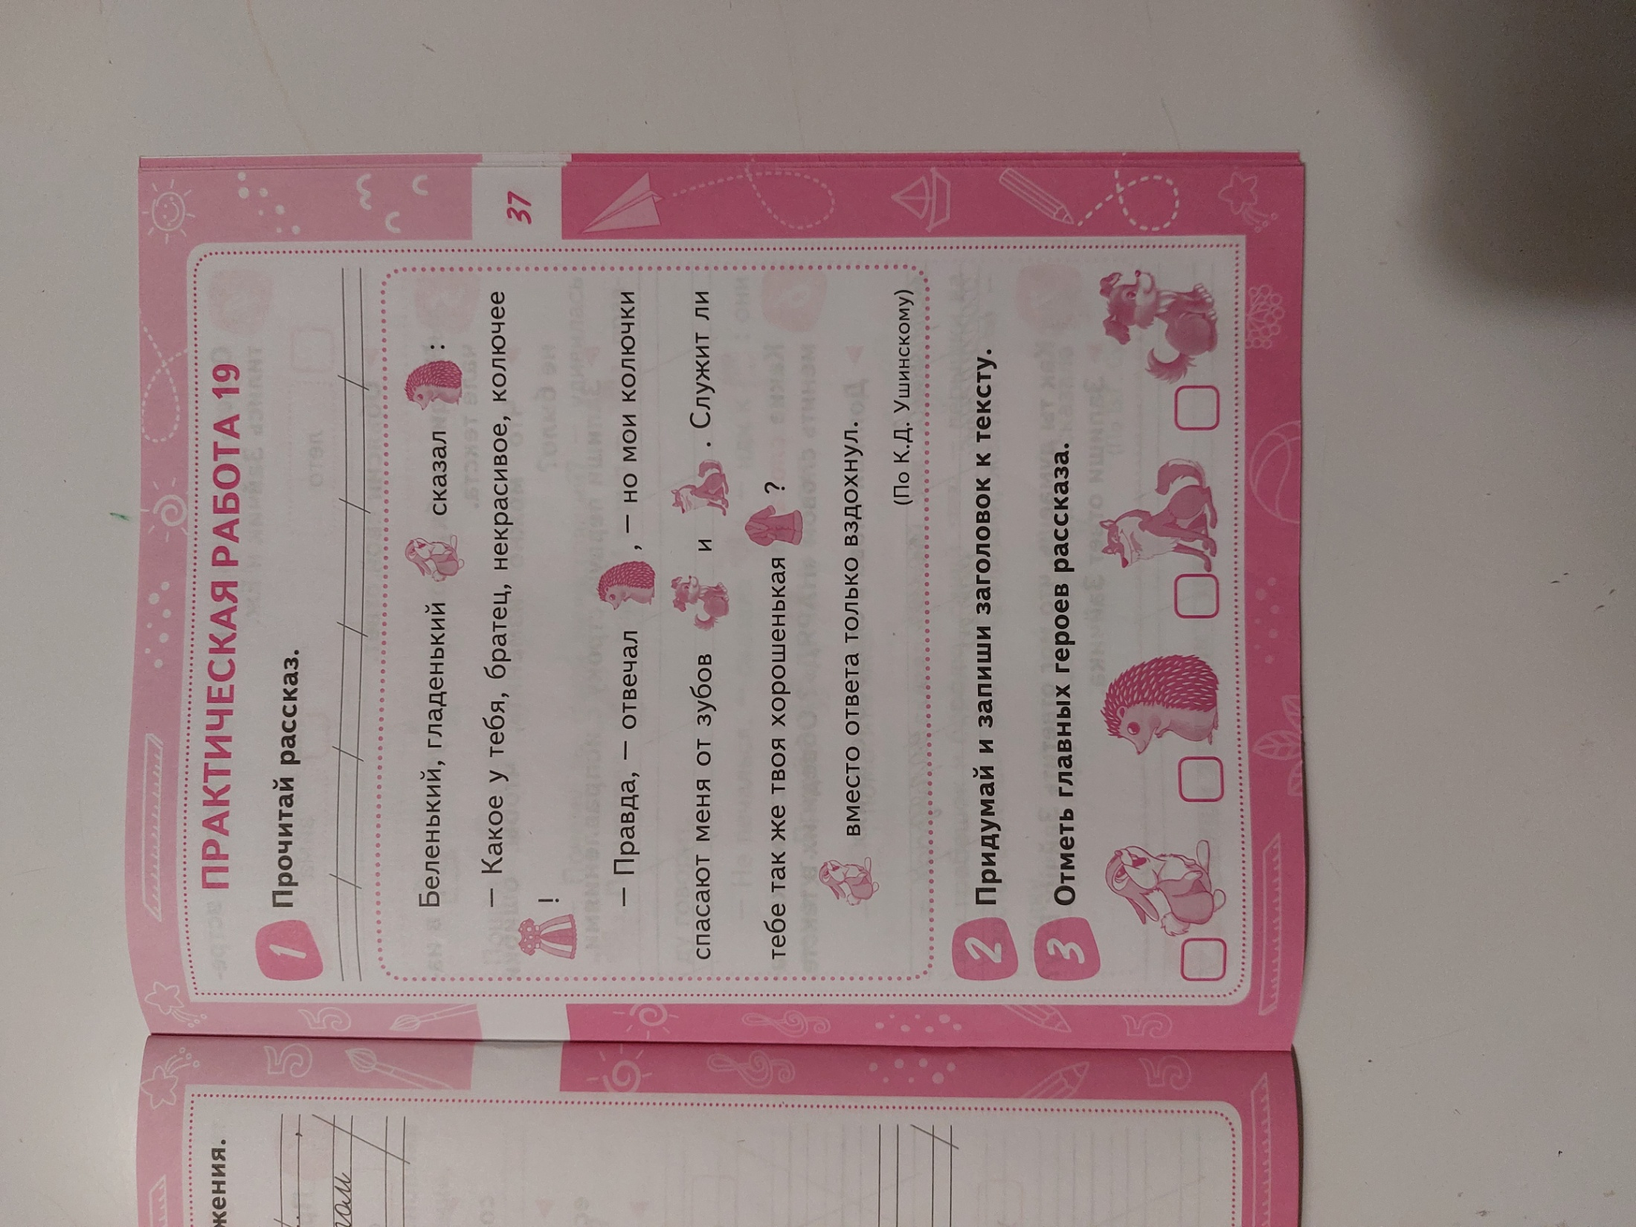
Читательская грамотность
Просмотровое чтение –
общее знакомство
с текстом.
Ознакомительное чтение.
Изучающее чтение –
полное и точное понимание
всей содержащейся
информации и её
осмысление.

Slide 4
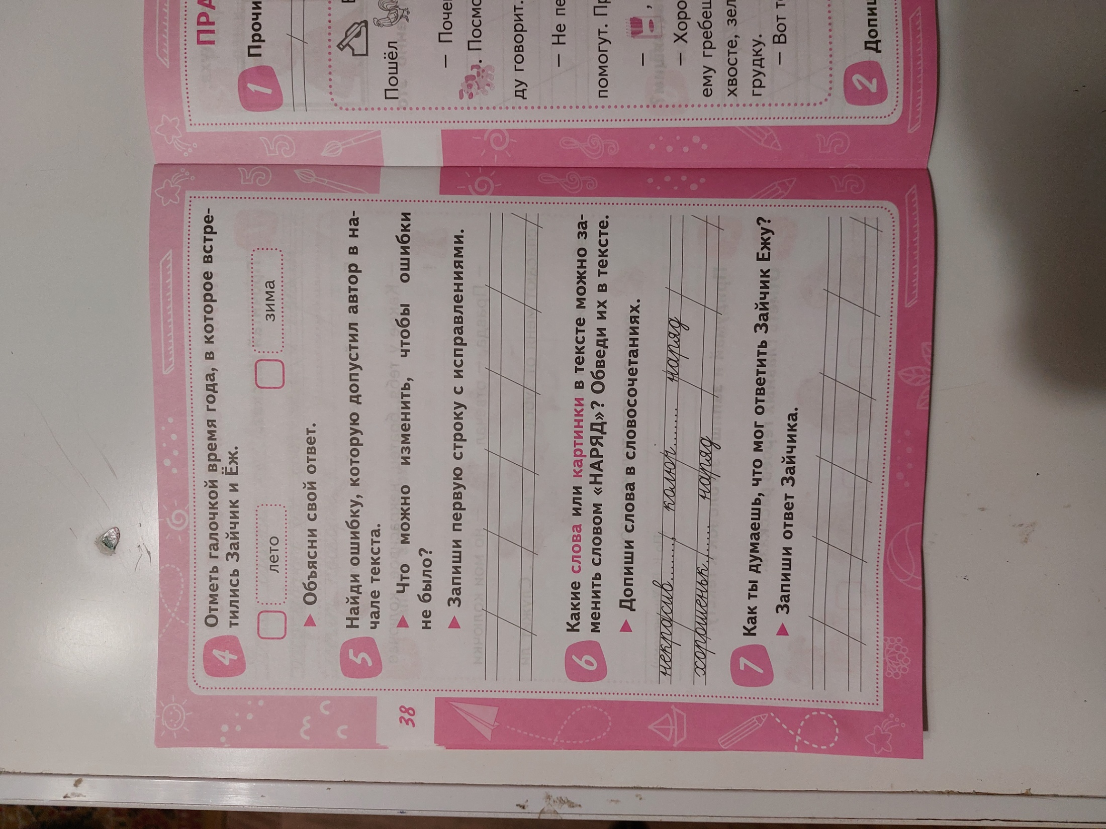
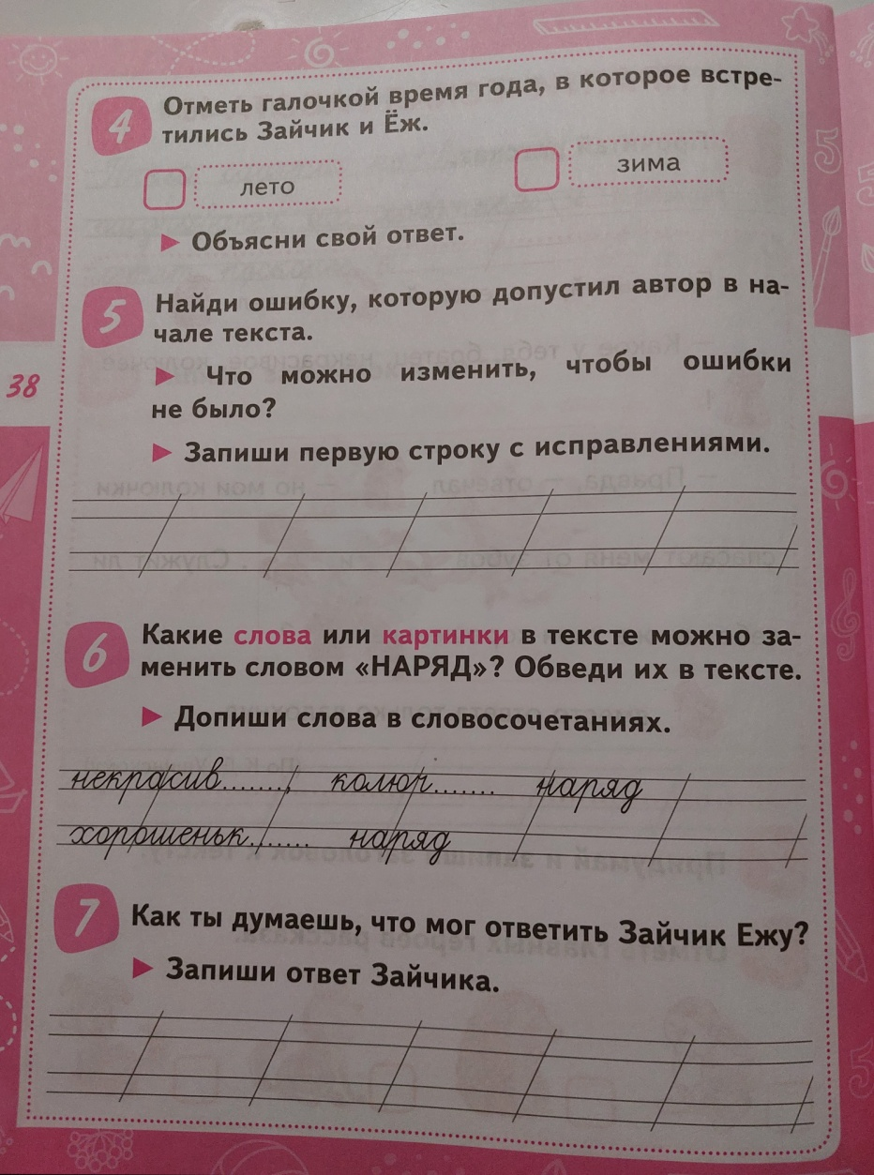
Читательская грамотность
Изучающее чтение

Slide 5
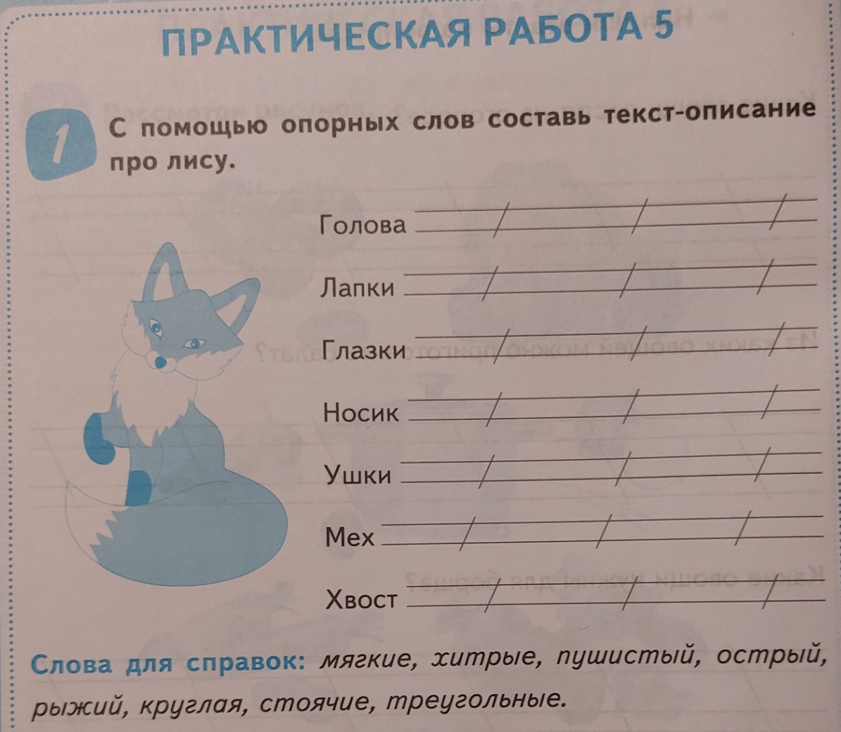
Читательская грамотность
Текст - описание

Slide 6
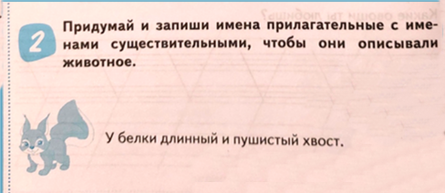
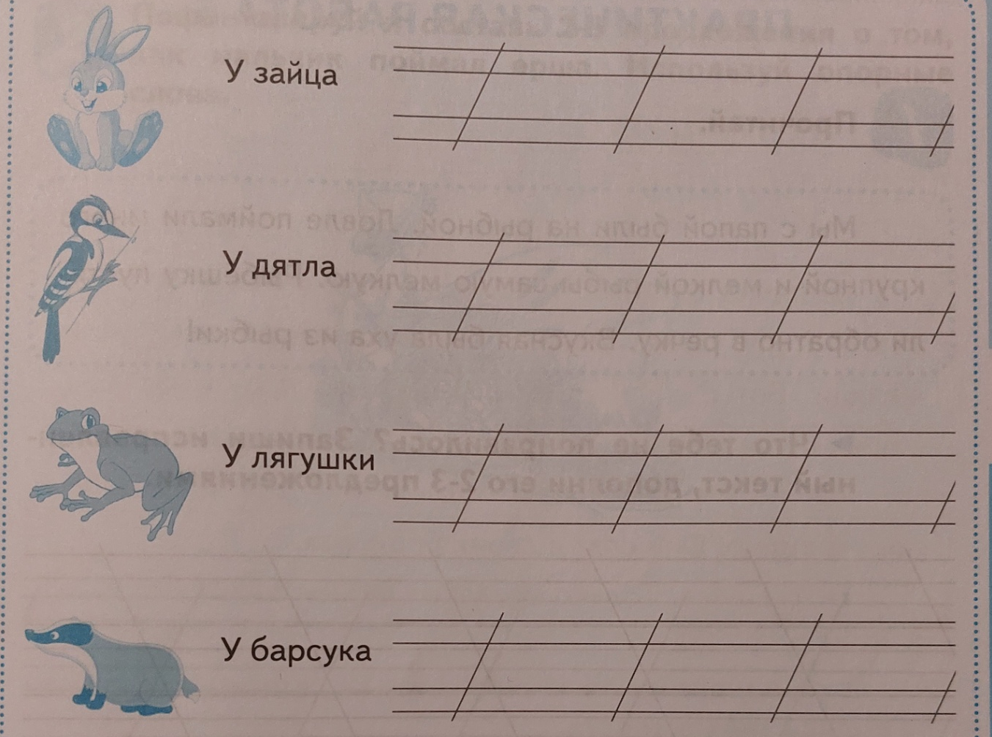
Читательская грамотность
Текст - описание
Составление текстов.

Slide 7
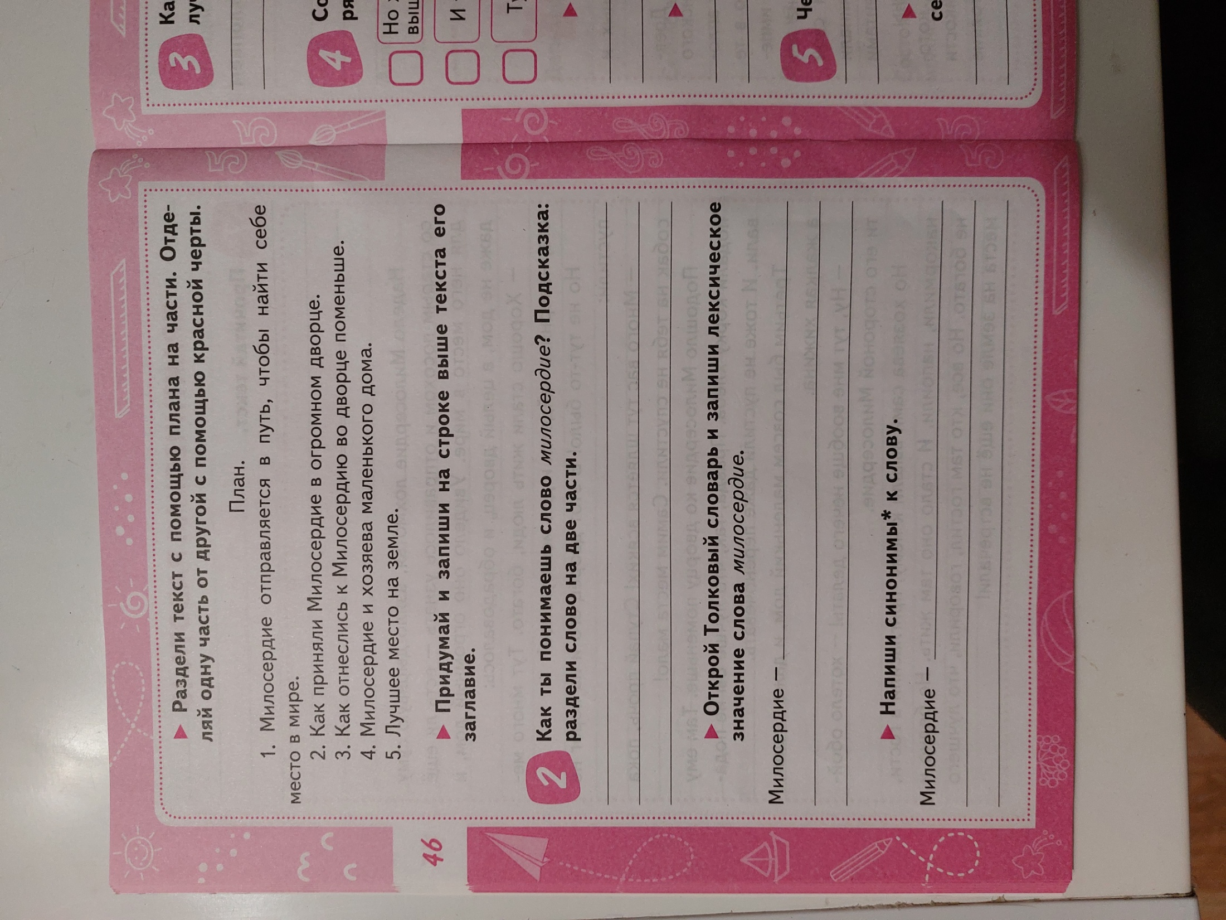
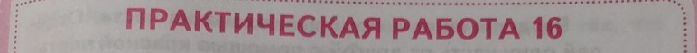
Читательская грамотность
Подсказка
Работа с Толковым словарём

Slide 8
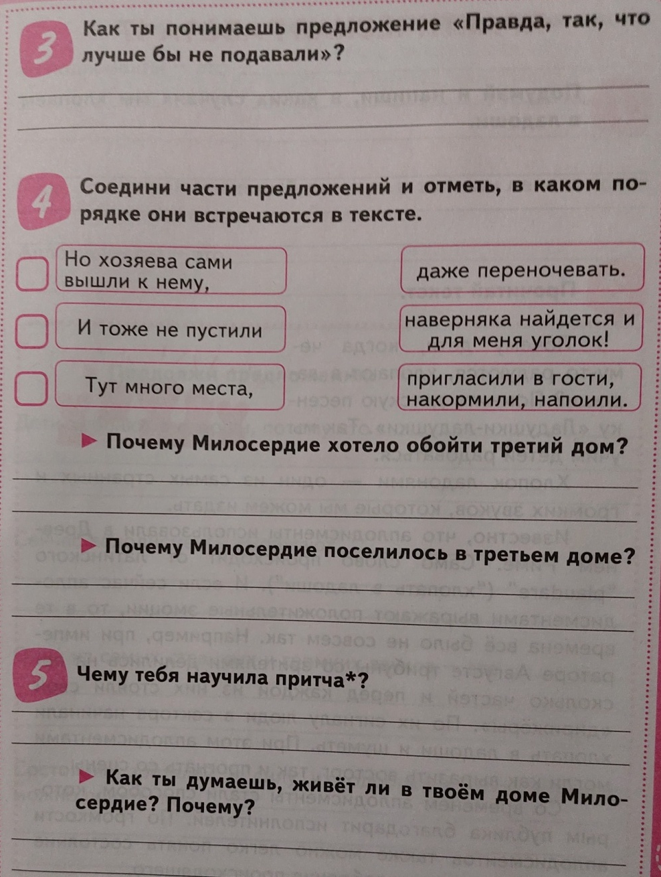
Читательская грамотность
Дополнительный вопрос для задания 3.
Были ли в вашей жизни такие случаи?
Главный вопрос
Вопрос для размышления

Slide 9
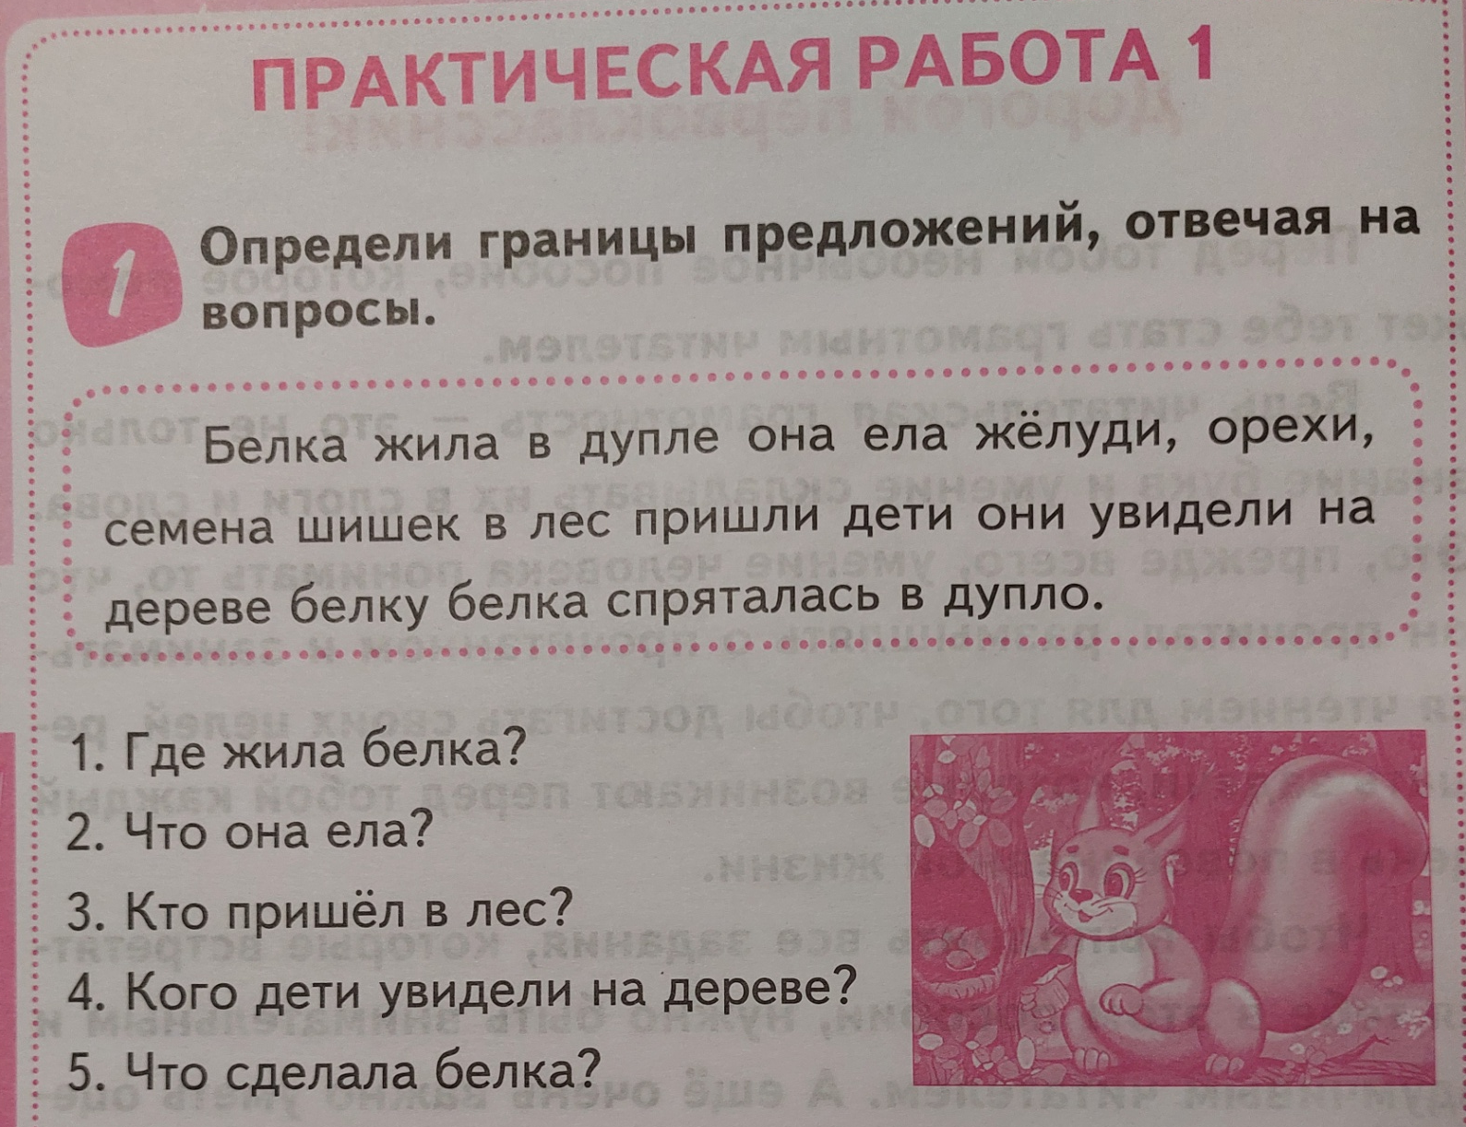
Читательская грамотность
Простые вопросы.
Ответом на них должно быть краткое и точное воспроизведение содержащейся в тексте информации.
Если я правильно поняла, то дети увидели зайца? Верно?
Правда ли, что дети пришли на луг?
Уточняющие вопросы.

Slide 10
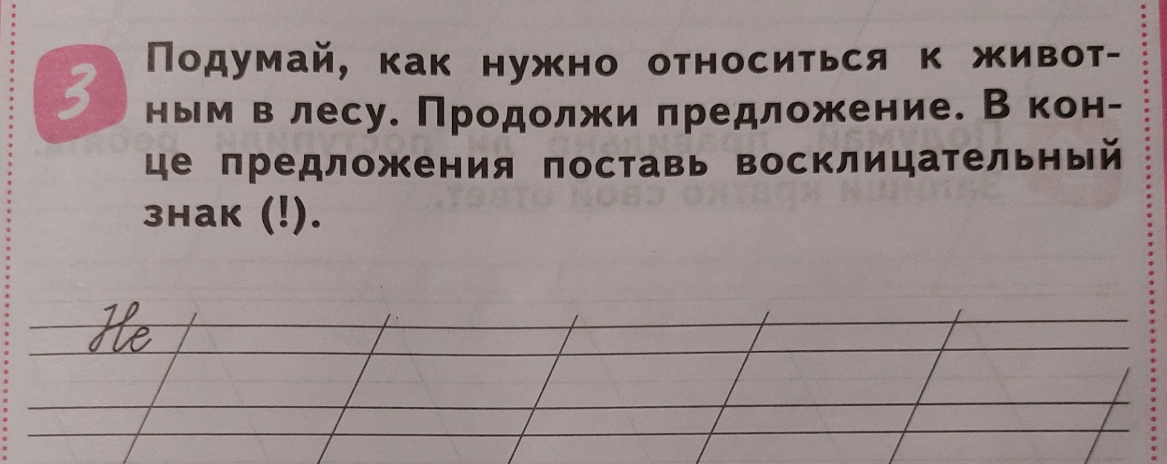
Читательская грамотность
Оценочный вопрос.
Оценочный вопрос, который направлен на выяснение критерия оценки факта.

Slide 11
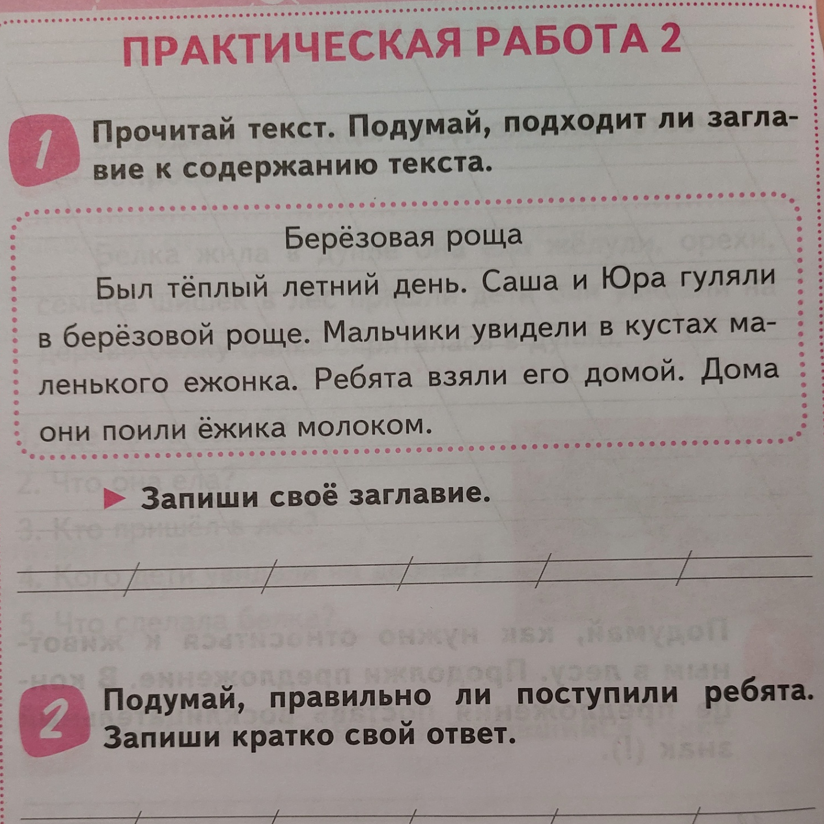
Читательская грамотность
Оценочный вопрос.

Slide 12
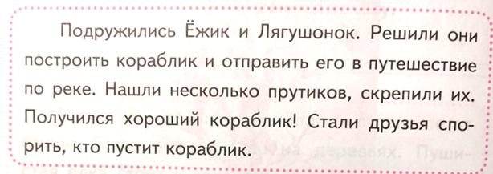
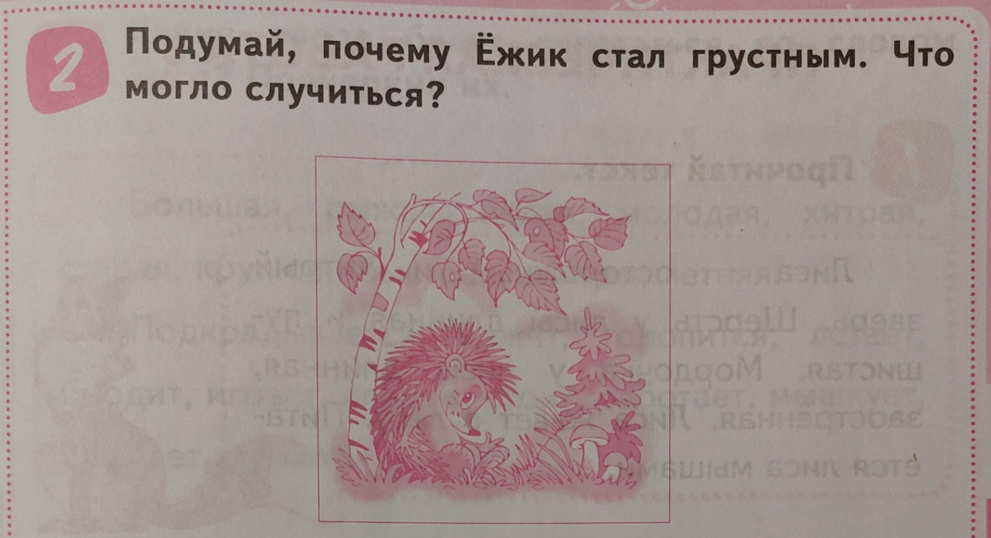
Читательская грамотность
Объясняющий вопрос.
Такие вопросы используются для анализа текстовой информации. Начинаются со слова "Почему". Направлены на выявление причинно-следственных связей.

Slide 13
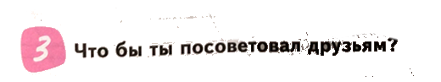
Читательская грамотность
Творческий вопрос.
Творческий вопрос подразумевают синтез полученной информации. В таких вопросах всегда есть частица БЫ или будущее время.

Slide 14
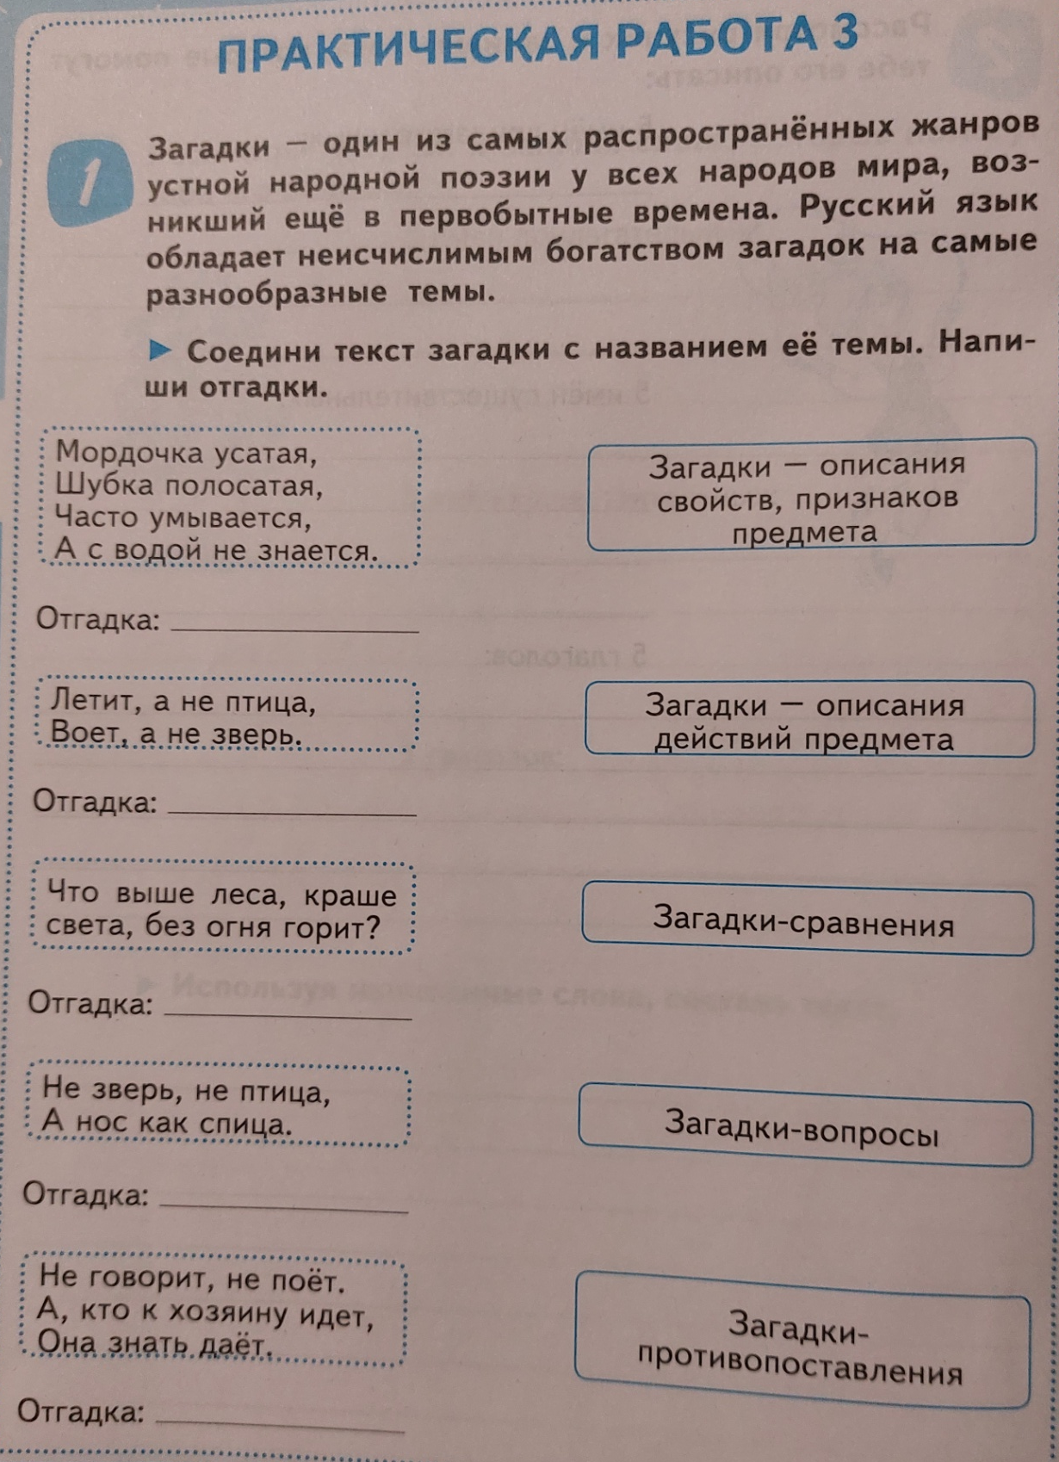
Читательская грамотность
Виды загадок

Slide 15
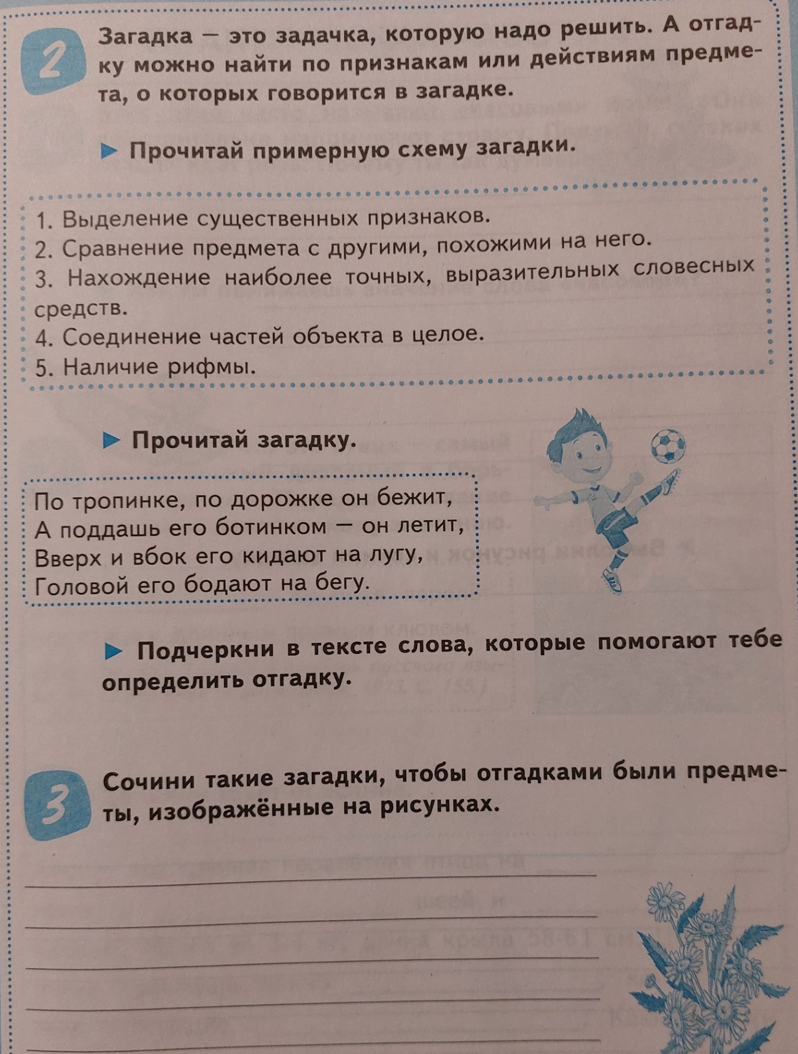
Читательская грамотность
Сочинение загадок

Slide 16
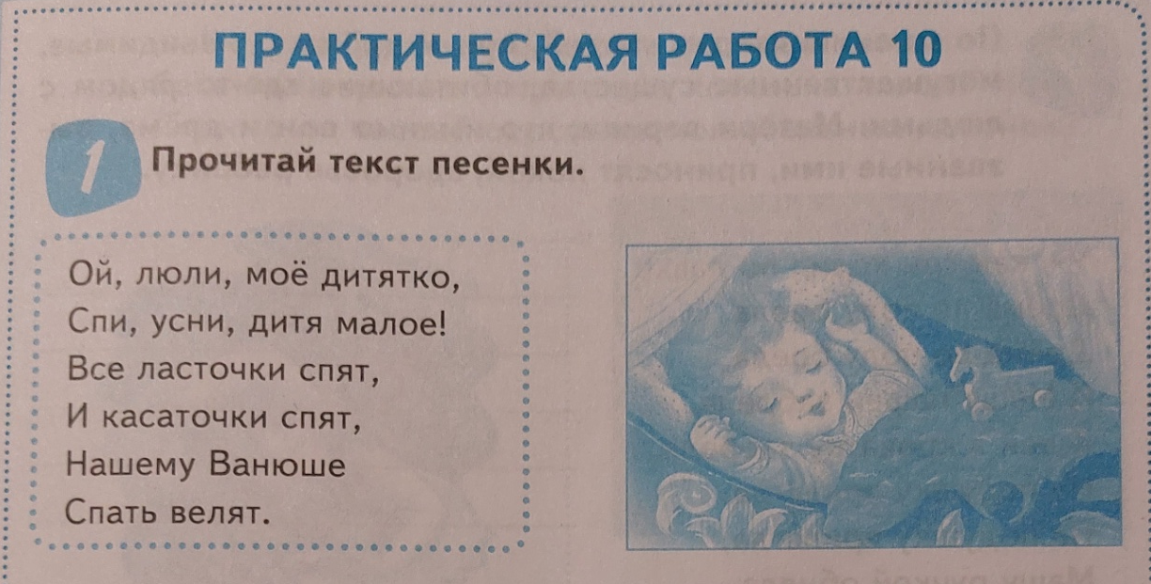
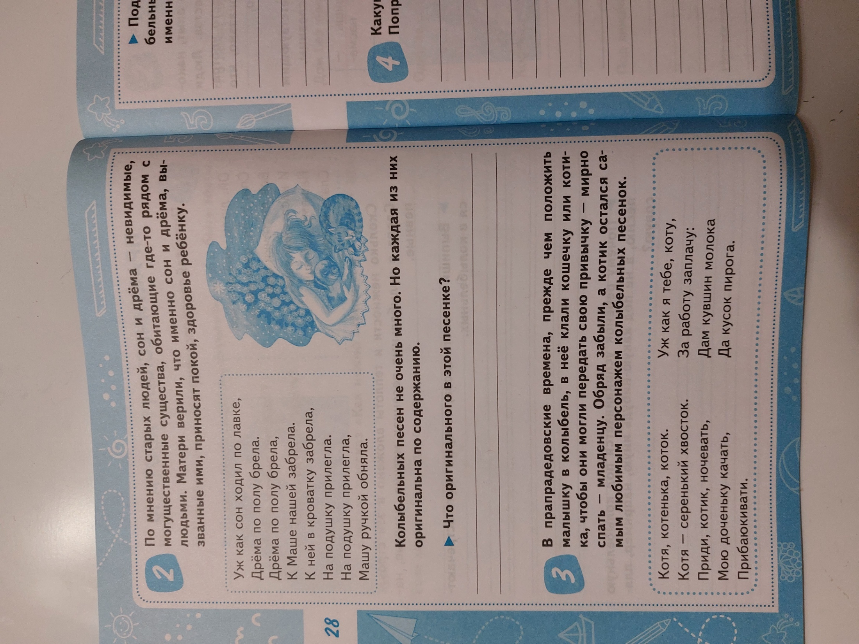
Читательская грамотность
Колыбельные песенки

Slide 17
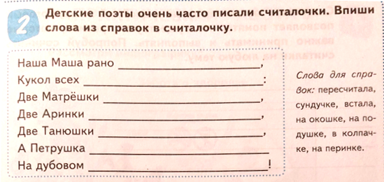
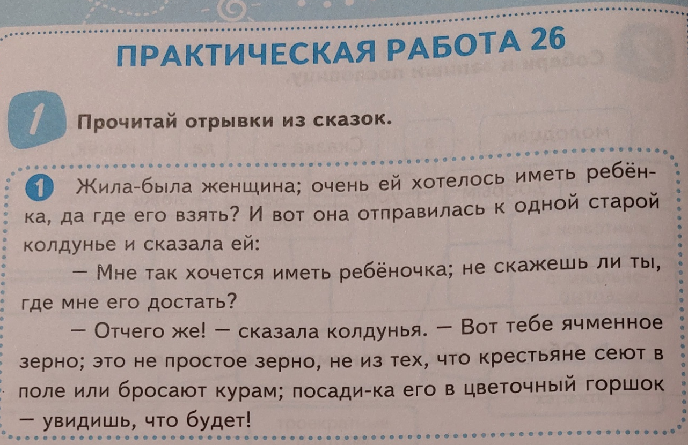
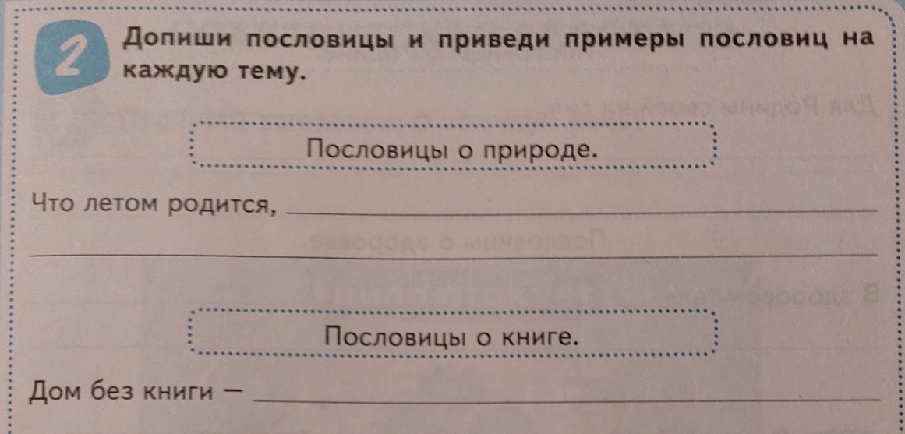
Читательская грамотность

